Slide 1


研究生开题报告答辩
题目：C-WAN架构下MAC层协议研究与设计
答辩人：叶冲
指导老师：吴伟民

Slide 2
https://www.ypppt.com/
目 录
PART 1
研究背景及意义
CONTENT
PART 2
课题研究内容
PART 3
课题分析与方案设计
PART 4
论文研究进展计划

Slide 3
01
研究背景及意义
F5G FTTR 架构概述
F6G C-WAN架构概述
选题意义

Slide 4
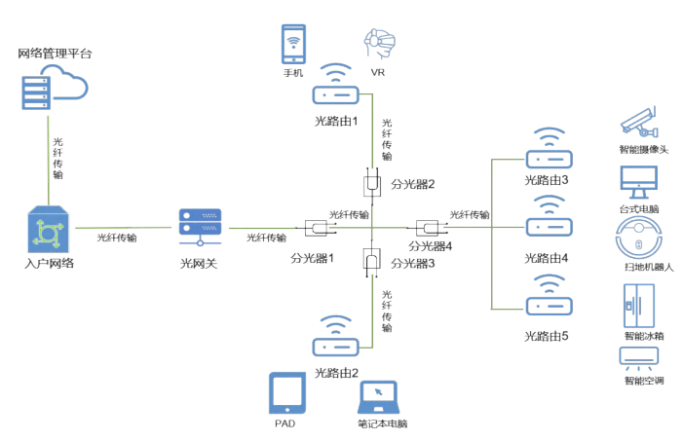
F5G FTTR 架构概述
FTTR（Fiber to The Room）光纤部署到房间，是一种在 FTTB（光纤到楼）和FTTH（光纤到户）的基础上，使每个房间都可以达到千兆以上的网速，实现全屋有线和 WiFi 双千兆全覆盖的解决方案。
FTTR 组网的优势有：1. FTTR 全光组网突破传统组网以太端口数量的限制，实现灵活扩展组网，能实现更多数量的 AP，从而使 WiFi 覆盖范围增大数倍。2.以光纤替代传统网线，能提供千兆带宽，提高了网络速率。

Slide 5
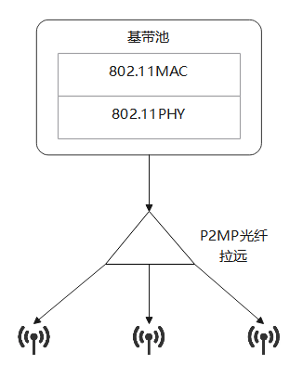
F6G C-WAN架构概述
随着FTTR技术与产业的蓬勃发展，面向下一代F6G的新型FTTR架构C-WAN应运而生，其架构如图所示。C-WAN架构具有成本低，时延小，集中管控与分布接入，光纤多点拉远，远端部署极简，无漫游，0丢包等优点。主设备进行信息搜集和决策，对光和Wi-Fi传输进行中心化一张网控制，实现光链路和空口链路的资源进行统一协同配置，通过将基带资源池化技术与分布式射频拉远相结合，能够使得FTTR场景下用户体验获得极大提升。C-WAN架构目前正处在研究发展阶段。
Notes:
https://www.ypppt.com/

Slide 6
研究意义
居家办公、线上教育、在线写作等场景对网络容量提出了更高要求，而高清视频、VR等应用也不断普及，流量始终都在挑战着千兆网络宽带承载量，对下一代F6G的新型FTTR架构 C-WAN 的研究与推广迫在眉睫。
01
研究
意义
02
传统 FTTR 场景中仍存在的许多MAC层问题，诸如漫游场景下时延、丢包问题，现有 Wifi 节能机制与光链路资源之间缺乏互相感知能力以及多 AP 间缺乏统一的速度协调机制等性能问题，急需优化解决方案。
03
C-WAN架构的研究与部署，使得接入点更加密集，加之覆盖场景的增多与所需带宽的增大，需要更有效的干扰管理、更高的速率与吞吐量等品质保证，因此需要对MAC层的技术作出创新和优化，解决传统FTTR场景中所存在一些的MAC层问题。
Notes:
https://www.ypppt.com/

Slide 7
02
课题研究内容

Slide 8
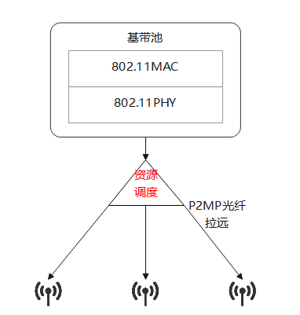
课题研究内容
针对传统 FTTR 场景下所存在的一些 MAC 层问题，结合对现有 MAC 层技术的研究，拟设计一套可行有效的、针对 C-WAN 架构的 Wi-Fi MAC 层解决方案。现提出以下关键技术方案设计：
1
C-WAN 架构下，设计一种利用多 AP 协同实现的零时延零丢包漫游方法
2
C-WAN 架构下，现有 WIFI 节能机制与资源调度的关系以及设计利用 WIFI 节能机制对多 AP 间和各光链路的资源调度进行决策。
3
C-WAN 架构下，设计一种多业务上行质量感知与多 AP 上行资源调度的方法。

Slide 9
03
课题分析与方案设计
利用多 AP 协同实现零时延零丢包漫游
结合现有 WIFI 节能机制进行光链路资源优化调度
多业务上行质量感知与多 AP 上行资源调度

Slide 10
利用多 AP 协同实现零时延零丢包漫游
1
传统 FTTR 架构（F5G）采用的漫游方式
将多个 AP 的 BSSID 设置成相同，工作在同一信道，STA 从当前服务的 AP 漫游到目标 AP 时，多个 AP 根据 STA 信号的变化，决定将当前服务的 AP 的收发上下文转发给目标 AP，目标 AP 快速切换到原 AP 传递的收发上下文实现与 STA 之间数据通路的快速建立。STA 在漫游过程中，感觉不到当前服务的物理 AP 发生了变化（因为 BSSID 和信道相同）。
但存在如下缺陷：
STA 从一个 AP 切换到另一个目标 AP 进行数据通信的过程中，目标 AP 重新恢复收发上下文需要处理时间开销，同时还有实现原 AP 与目的 AP 间未解决的上下行数据帧的转发才能实现无丢包漫游。

Slide 11
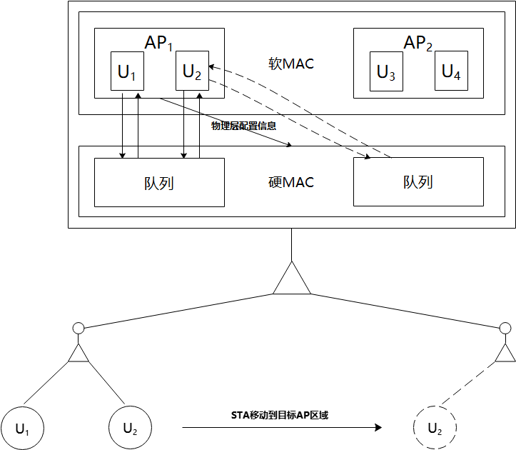
利用多 AP 协同实现零时延零丢包漫游
零时延零丢包方案如下：
当一个 STA 从 AP 初始接入物理 AP 漫游到另一个物理 AP（另一个 AP 信号更好）时，网关根据多个物理 AP 接受 STA 的上行信号质量或者根据 STA 对多个 BSS 的测量上报，动态地将初始接入物理 AP 地软件 MAC 的收发队列映射到目标物理 AP 的硬件 MAC 上。
同时将该STA 在初始接入物理 AP 的物理层配置信息告诉硬件 MAC，从而实现目标物理 AP 可以根据初始接入物理 AP 的物理层配置信息按照 SU PPDU 模式对该用户进行上下行调度收发，实现零时延零丢包漫游。

Slide 12
结合现有WIFI节能机制进行光链路资源优化调度
2
wifi省电模式与资源调度间的关系分析
在现有FTTR C-WAN架构下，所有的数据信号以及控制信号都通过P2MP oPHY承载，P2MP光链路处于常开，随时待命状态，与wifi省电模式控制信号割裂，双方缺乏感知能力。
当wifi省电模式开启时两种资源浪费的情况：
第一种情况是主ONT已知对于某些sta没有缓存的下行的数据，但是下行频分oPHY依然分配了关于此关联的sta的链路资源，此时造成了下行链路的资源浪费。
第二种情况是主ONT虽然对某些sta有缓存的下行数据，但sta此时正处于休眠状态，在未来一段时间内必定不会发起数据传输请求，此时下行频分oPHY依然分配了关于此关联的STA的链路资源，造成了下行链路的资源浪费。

Slide 13
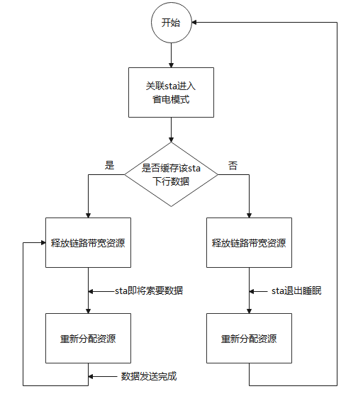
结合现有WIFI节能机制进行光链路资源优化调度
综上所述，可以得到结合wifi省电模式进行各光链路带宽资源调度总体流程。当与某个射频终端关联的sta进入省电模式后：
情况一，若没有缓存该sta的下行数据，则释放该光链路分配的带宽资源，直到sta退出省电模式再对其重新分配资源。
情况二：缓存了该sta的下行数据，则首先释放该光链路分配的资源，对sta醒来索取数据的时间点进行预测，在该时间点到来前夕，重新分配资源以满足其传输下行数据的需要。

Slide 14
多业务上行质量感知与多 AP 上行资源调度
3
传统 FTTR 架构（F5G）在保障服务质量（Qos）方面普遍存在以下三个问题
传统 FTTR 架构只能根据 QoS 为业务分配资源，对于出现丢帧的上行高优先级业务，传统的 TCP 超时重传无法满足上行高优先级业务的 QoS。
传统 FTTR 架构在进行资源调度时无法直接获得上行 TCP 业务的拥塞信息，只能间接测量，无法提前做出缓解拥塞的措施。
传统 FTTR 缺乏统一的多 AP 之间速率协调机制，可能出现某一 AP 高优先级业务与其他 AP 低优先级业务争抢信道资源的问题。

Slide 15
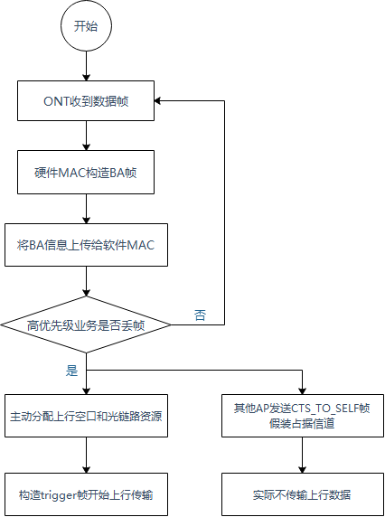
多业务上行质量感知与多 AP 上行资源调度
针对存在的第一个问题：
ONT 在收到数据帧后，硬件 MAC 构造 BA 帧的同时将 BA 信息上传给软件 MAC；软件 MAC 根据 BA 信息，若有高优先级业务出现丢帧，主动分配上行空口和光链路资源给出现丢帧的高优先级业务，并构造 trigger 帧开始一次上行传输。
其他 AP 可发送 CTS_TO_SELF 假装占据信道，但实际不传输上行数据，这样可以分配更多信道资源给高优先级业务还能避免隐藏节点带来的干扰。

Slide 16
多业务上行质量感知与多 AP 上行资源调度
针对存在的第二个问题：这里提出以下两种 TCP 拥塞感知方式：
测量高优先级业务的 RTT 时延。高优先级业务根据发送 TCP 确认，到有新的上行报文到达的时间可以估算上行高优先级的 TCP 业务的拥塞情况。。
测量汇聚帧之间的间隔。通过高优先级业务两簇 MPDU 之间的间隔，可以判断高优先级 TCP 业务的拥塞情况。

Slide 17
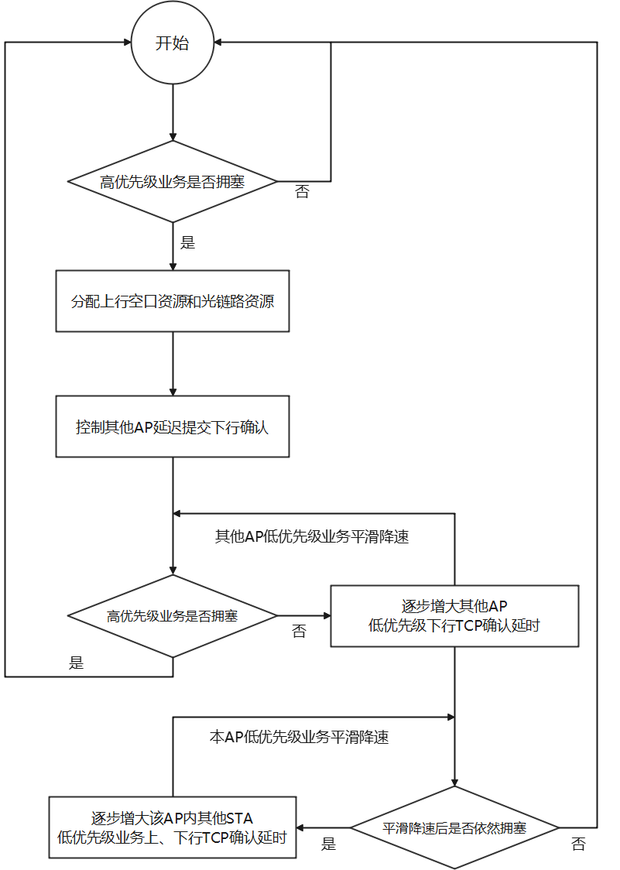
多业务上行质量感知与多 AP 上行资源调度
针对存在的第三个问题：
主网关设备来协调多 AP 进行速率协调，主网关设备首先判断高优先级业务拥塞情况，然后分配上行空口资源和光链路资源，接着控制其他 AP 延迟提交下行确认，逐步增大低优先级下行 TCP 确认延时，从而使低优先级业务平滑降速，反馈到高优先级业务拥塞情况是否好转来判断是否继续平滑降速。
如果其他 AP 平滑降速后，当前 AP 高优先级业务依然拥塞，则对本 AP 内其他 STA 的低优先级业务的上行和下行 TCP 确认帧进行延迟提交，从而实现本 AP 的低优先级业务平滑降速。
还可以通过主网关设备将其他 AP 的 4 个 AC 的 EDCA 竞争窗口加大，从而使拥塞链路获得更高的传输优先级，缓解空口拥塞。

Slide 18
04
论文研究进展计划

Slide 19
论文研究进展计划
2023.5—2023.9
2023.11—2024.6
2025.4—2025.6
任务：技术调研，方案讨 论与设计，完成选题报告
预期成果：完成资源调度整体方案设计以及选题报告的撰写
任务：论文撰写
预期成果：完成文档的整理和论文的撰写
任务：答辩、论文定稿
预期成果：完成毕业答辩，根据答辩结果再次优化论文
Start
任务：文献收集、整理，查阅文献、翻译文献
预期成果：了解C-WAN架构，了解相关wifi协议，了解TCP流量控制机制以及漫游机制。
任务：根据方案实际搭建环境，并进行调试与验证
预期成果：完成多 AP 零时延零丢包漫游与 wifi 省电模式结合的资源调度模块的开发。
Finish
2023.9—2023.11
2024.6—2025.4

Slide 20
感谢聆听 敬请指正
答辩人：叶冲
指导老师：吴伟民

